Slide 1
PHẦN THƯỞNG CỦA BẠN LÀ MỘT MÓN QUÀ
PHẦN THƯỞNG CỦA BẠN LÀ 2 TRÀNG PHÁO TAY
CÂU 1
CÂU 2
CÂU 3
CÂU 4
PHẦN THƯỞNG CỦA BẠN LÀ 1 TRÀNG PHÁO TAY
PHẦN THƯỞNG CỦA BẠN LÀ MỘT MÓN QUÀ

Slide 2
Khu vực chính của bàn phím máy tính gồm mấy hàng phím?
B. 4
C. 5
A. 3

Slide 3
Hai phím có gai là?
A. F, S
B. F, J
C. L, K

Slide 4
Phím A thuộc hàng phím nào?
A. Hàng phím cơ sở
B. Hàng phím trên
C. Hàng phím dưới

Slide 5
Phím Q thuộc hàng phím nào?
A. Hàng phím cơ sở
B. Hàng phím trên
C. Hàng phím dưới

Slide 6
BÀI 5
TẬP GÕ BÀN PHÍM

Slide 7
Bài 5: Tập gõ bàn phím
1. Cách gõ bàn phím bằng 10 ngón tay
a) Em hãy nhắc lại cách đặt tay lên bàn phím?

Slide 8
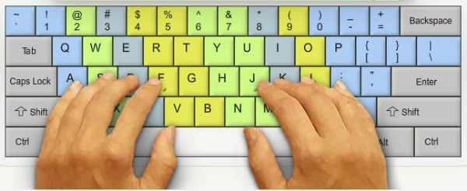
1. Cách gõ bàn phím bằng 10 ngón tay
Hai bàn tay đặt nhẹ lên bàn phím;
Hai ngón trỏ đặt lên hai phím có gai F và J;
Hai ngón cái đặt lên phím cách;
Các ngón còn lại đặt lên các phím còn lại trên hàng phím cơ sở;

Slide 9
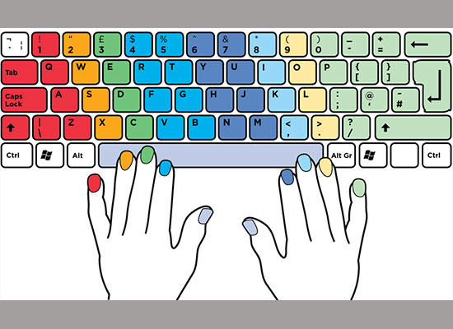
b) Đọc thông tin trong hình. Điền các chữ còn thiếu vào bảng dưới đây:
Bàn tay trái |  | Bàn tay phải
Phím | Ngón | Phím | Ngón
CapsLock, Tab | Út | Enter, Shift
1, Q, A, Z |  | 0, P, :, ?
2, W, S, X |  |  | Áp út
 | Giữa | 7, U, J, M
 | Trỏ | 8, I, K, <
Phím cách |  | 6, Y, H, N
Út
Út
Út
Áp út
9,O, L, >
3, E, D, C
Trỏ
4, 5, R, T, F, G, V, B
Giữa
Cái
Trỏ

Slide 10
Thứ sáu ngày 28 tháng 9 năm 2018
Tin học
Bài 5: Tập gõ bàn phím
1. Cách gõ bàn phím bằng 10 ngón tay
c) Thảo luận nhóm đôi. Đọc tên phím, yêu cầu bạn gõ phím đó. Nhận xét bạn đã gõ đúng cách gõ bằng 10 ngón tay chưa?

Slide 11
Thứ sáu ngày 28 tháng 9 năm 2018
Tin học
Bài 5: Tập gõ bàn phím
2. Tập gõ bàn phím bằng 10 ngón tay với phần mềm Kiran’s Typing Tutor
Khởi động chương trình bằng cách nháy đúp chuột lên biểu tượng

Slide 12
2. Tập gõ bàn phím bằng 10 ngón tay với phần mềm Kiran’s Typing Tutor.
Nhập tên

Slide 13
Bắt đầu luyện tập gõ bàn phím
Nháy chuột vào biểu tượng Typing Practice để chuyển sang cửa sổ luyện tập

Slide 14
Bắt đầu luyện tập gõ bàn phím
Chọn 1 trong các hàng phím từ danh sách để rèn luyện.
Gõ bằng 10 ngón theo đúng kí tự hiện ra trong ô màu trắng

Slide 15
Bắt đầu luyện tập gõ bàn phím
Tên bài luyện tập
Độ chính xác khi gõ
Vị trí các ngón tay trên bàn phím

Slide 16
Bài 5: Tập gõ bàn phím
GHI NHỚ:
- Luôn gõ bàn phím bằng 10 ngón tay.
- Gõ bàn phím bằng 10 ngón tay giúp em gõ nhanh và chính xác hơn.

